Slide 1
Conditional Probability

Slide 2







احتمال شرطی

Slide 3










Slide 4







مثال:
شخصی دارای دو فرزند است. می‌دانیم که حداقل یک پسر دارد. احتمال آنکه دو پسر داشته باشد چقدر است؟

Slide 5
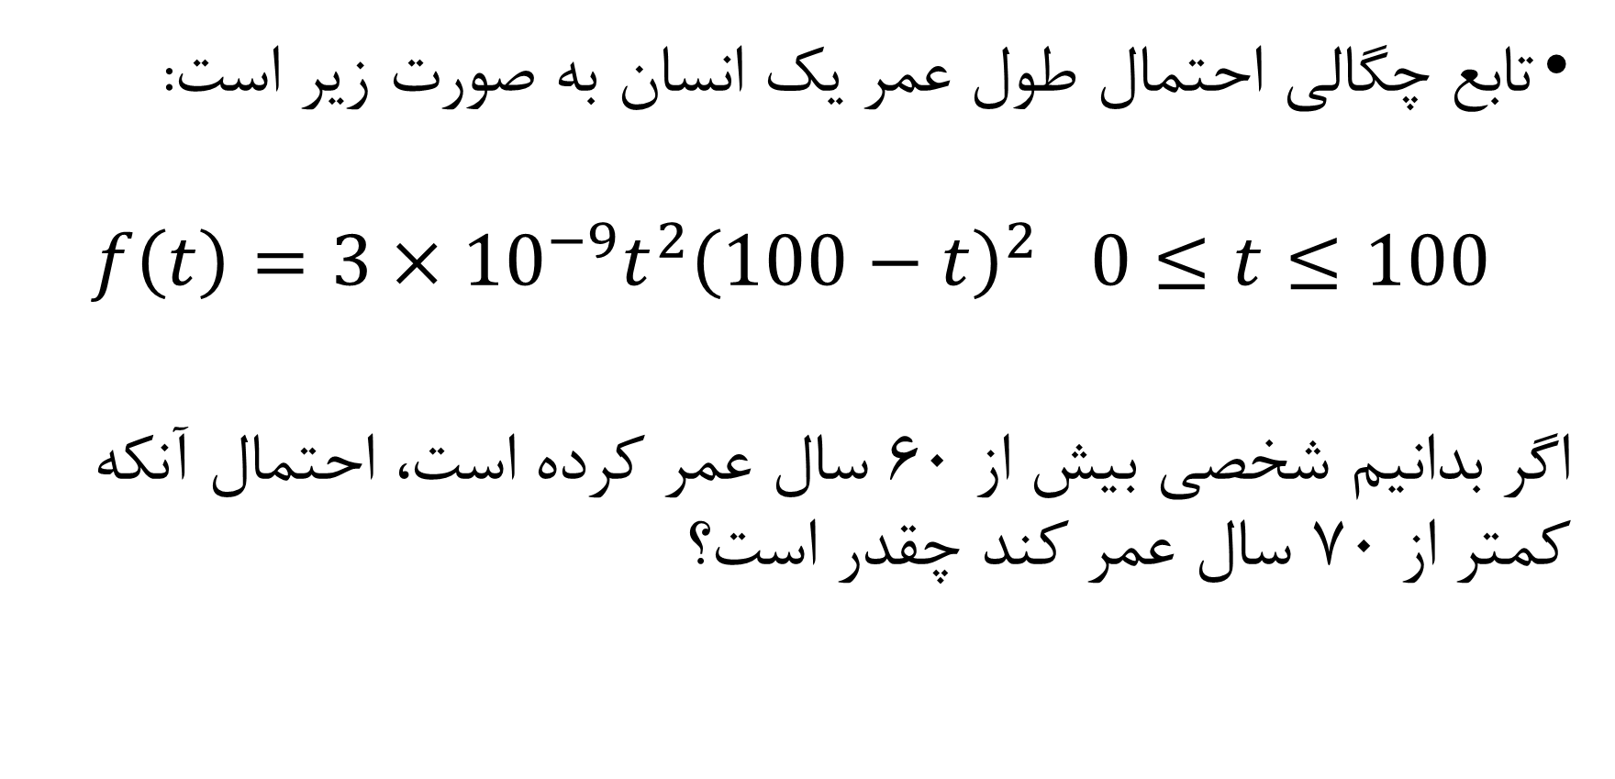
مثال: طول عمر (کتاب Papoulis: Example 2-11)
تابع چگالی احتمال طول عمر یک انسان به صورت زیر است:
$$f\left(t\right)=3×{10}^{−9}t^{2}{\left(100−t\right)}^{2} 0≤t≤100$$
اگر بدانیم شخصی بیش از ۶۰ سال عمر کرده است، احتمال آنکه کمتر از ۷۰ سال عمر کند چقدر است؟

Slide 6




Slide 7














قاعده زنجیره‌ای (Chain Rule)

Slide 8


مثال
ظرفی دارای 8 توپ قرمز و 4 توپ سفید است. دو توپ (بدون جایگزینی) انتخاب می‌کنیم. احتمال اینکه هر دو توپ انتخابی قرمز باشند چیست؟

Slide 9








مثال: Papoulis Example 2-13
ظرفی حاوی توپ‌های سفید و سیاه است. دو توپ بدون جایگذاری خارج می‌کنیم. احتمال خارج شدن دو توپ سفید $\frac{1}{3}$ است. حداقل تعداد توپ‌های داخل ظرف چندتاست؟

Slide 10













Slide 11
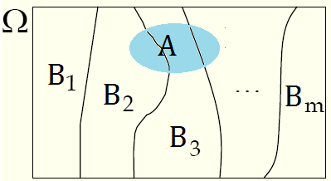















قضیه احتمال کل (Total Probability Theorem)
$$P\left(A\right)=?$$

Slide 12








مثال: کانال مخابراتی باینری

Slide 13


















Slide 14












قضیه‌ی بیز (Bayes’ Theorem)

Slide 15







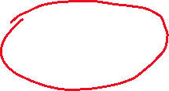



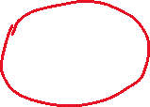





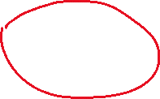

Slide 16












Slide 17












مثال: کانال مخابراتی

Slide 18





Slide 19













مثال: مسأله Spam Detection
شما پایگاه داده‌ای شامل 1000 ایمیل دارید:
600 ایمیل از این 1000 ایمیل اسپم هستند.
480 ایمیل از بین این 600 ایمیل حاوی کلمه «خرید» هستند.
400 ایمیل از این 1000 ایمیل اسپم نیستند.
40 ایمیل از بین این 400 ایمیل حاوی کلمه «خرید» هستند.
در صورتی که یک ایمیل حاوی کلمه «خرید» باشد، احتمال اسپم بودن آن چقدر است؟

Slide 20



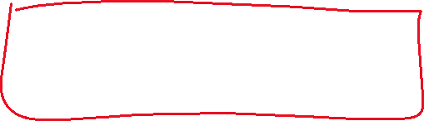

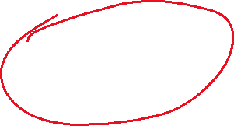



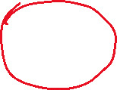

Slide 21











مثال: مساله مونتی هال (Monty Hall)

